Slide 1
리덕스 개념 예제 작성

Slide 2
1.복잡한 형태의 컴포넌트구조
DateUpdate함수
App
값이 변경될때
다른 컴포넌트에 전달
B
A
이런식으로 특정 작업을 하려고 여러 컴포넌트
를 거쳐서 props를 전달하는 것은 비효율적임

Slide 3
2.리덕스 도입
스토어
어플리케이션의 상태값들을 내장
App
리듀서
상태를 변화시키는
로직이 있는 함수
디스패치
액션을 스토어에 전달
액션
구독
스토어 값이 필요한
컴포넌트는 스토어
를 구독
B
상태변화를 일으킬 때
참조하는 객체
A

Slide 4
3.리덕스의 용어정리
스토어- 어플리케이션의 상태값들을 내장
액션 – 상태변화를 일으킬 때 참조하는 객체
디스패치 – 액션을 스토어에 전달하는 것을 의미
리듀서 – 상태를 변화시키는 로직이 있는 함수
구독 – 스토어 값이 필요한 컴포넌트는 스토어를 구독

Slide 5
4.리덕스 3가지 규칙
스토어는 단 한개 존재(리듀서는 여러 개 만들어서 관리)
State는 읽기 전용 (직접 수정하면 안된다.)
변화는 순수 함수로 구성(여기서 함수는 리듀서함수이다)

Slide 6
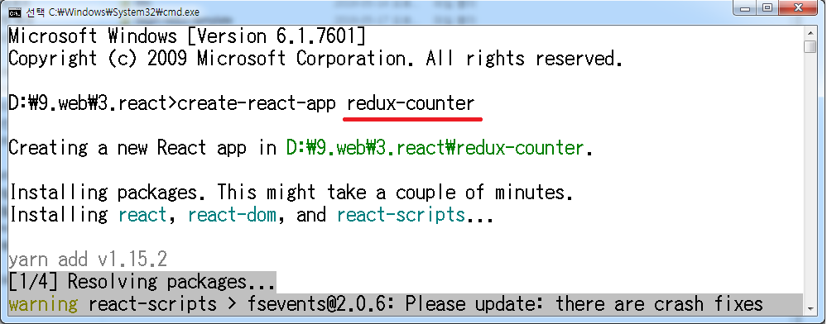
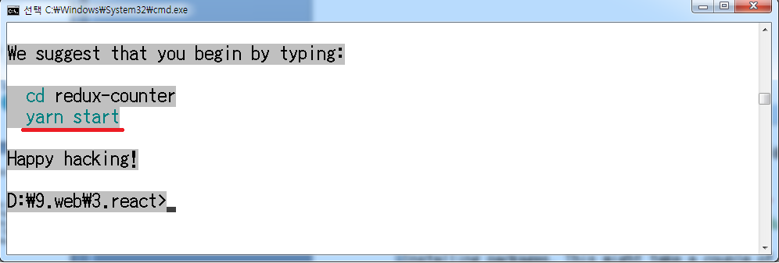
5.카운터 생성 예제(redux-counter)

Slide 7
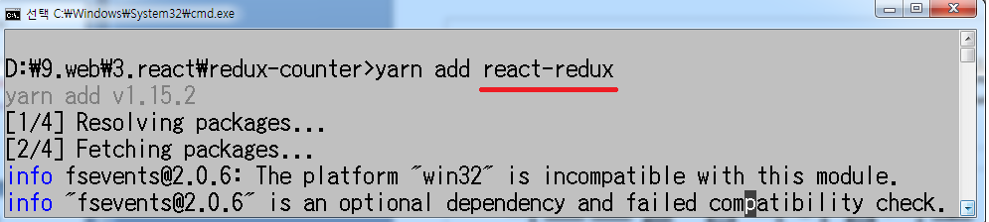
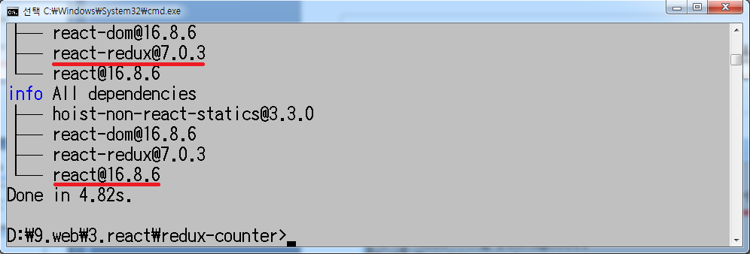
6.react-redux 라이브러리 설치
프로젝트 폴더로 이동한 후

Slide 8
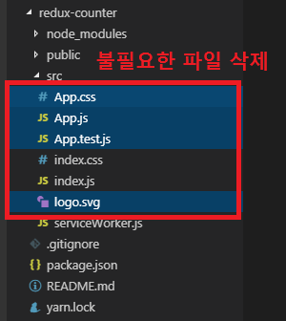
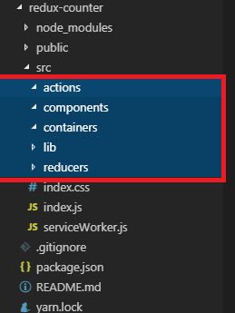
7.프로젝트 초기화
1.App.css,App.js,App.test.js
Logo.svg파일 삭제
2.actions,components,containers,
Reducers,lib 폴더를 src에 생성한다.

Slide 9
8.프로젝트 초기화(2)
actions – 액션타입과 액션 생성자 파일을 저장
components – 컴포넌트의 뷰가 어떻게 생길지만 담당 하는 프리젠테이셔널 컴포넌트를 저장 주로 함수형 컴포넌트로 작성(스타일 적용)
containers – 스토어에 있는 상태를 props로 받아 오는 컨테이너 컴포넌트들을 저장(리덕스에 직접 접근)
reducers – 스토어의 기본 상태값과 상태의 업데이터를 담당하는 리듀서 파일들을 저장
lib – 일부 컴포넌트에서 함께 사용되는 파일을 저장

Slide 10
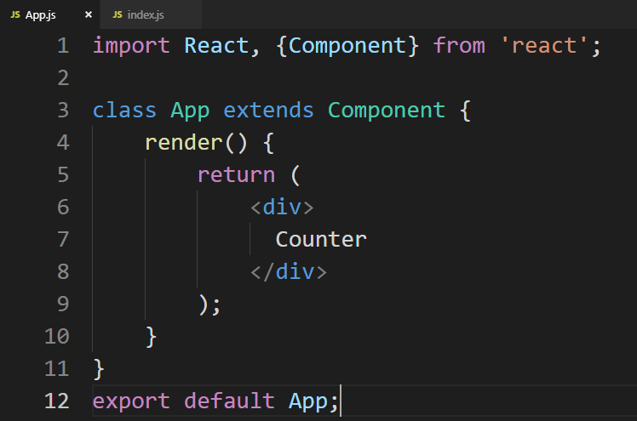
9.src/containers/App.js 작성

Slide 11
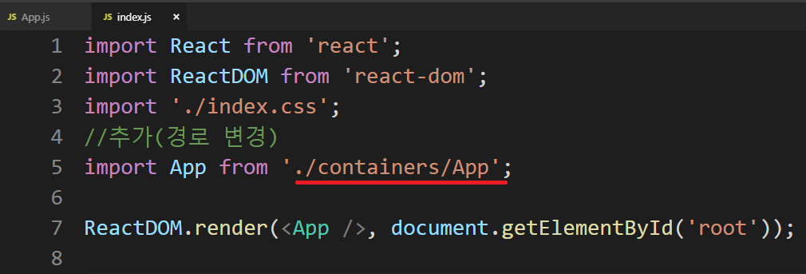
10.src/index.js 소스 편집

Slide 12
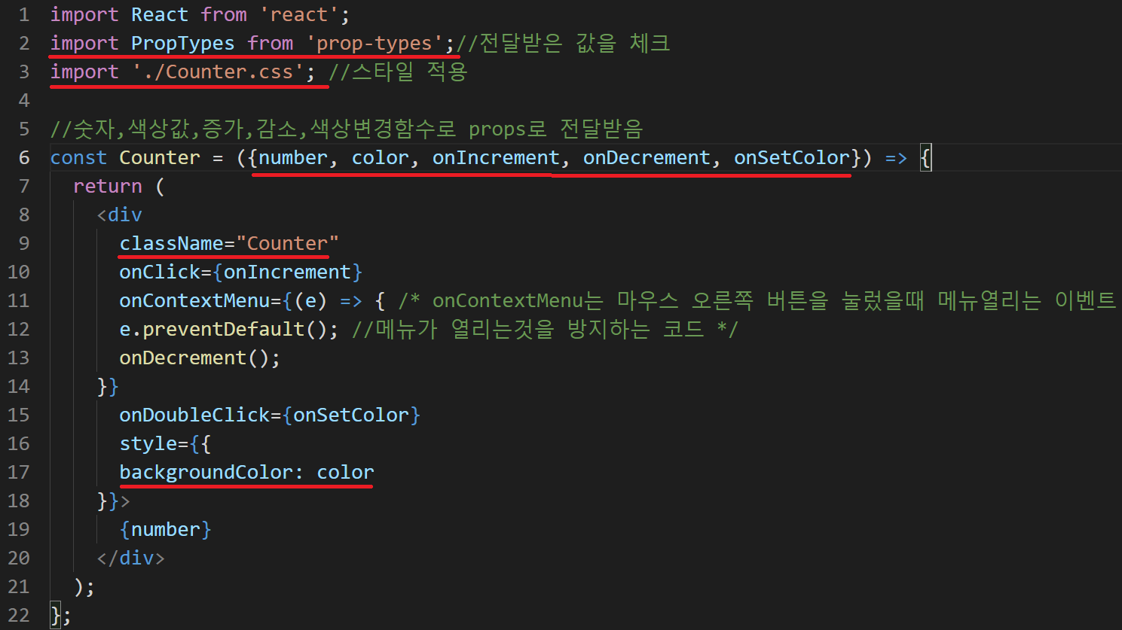
11.src/components/Counter 컴포넌트 생성(1)

Slide 13
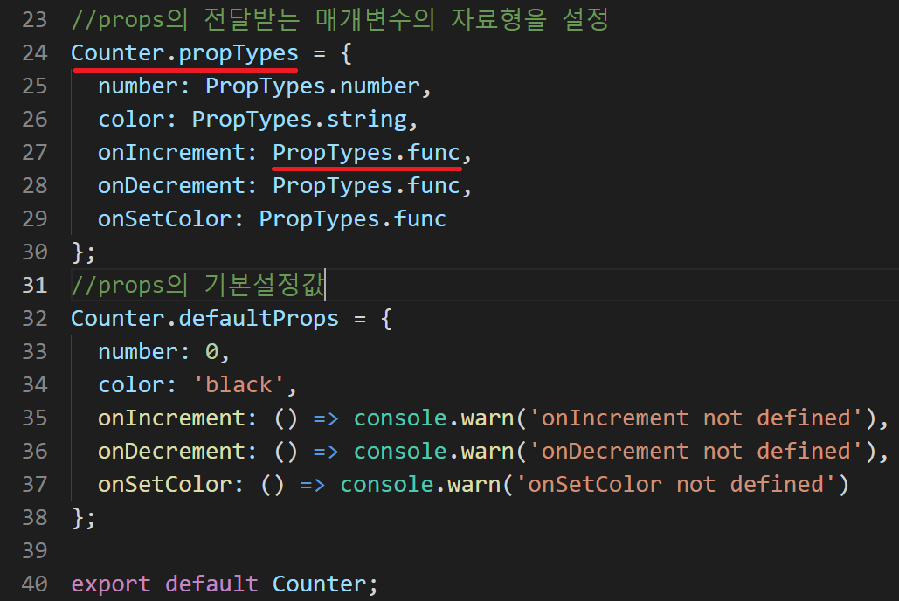
12.src/components/Counter 컴포넌트 생성(2)

Slide 14
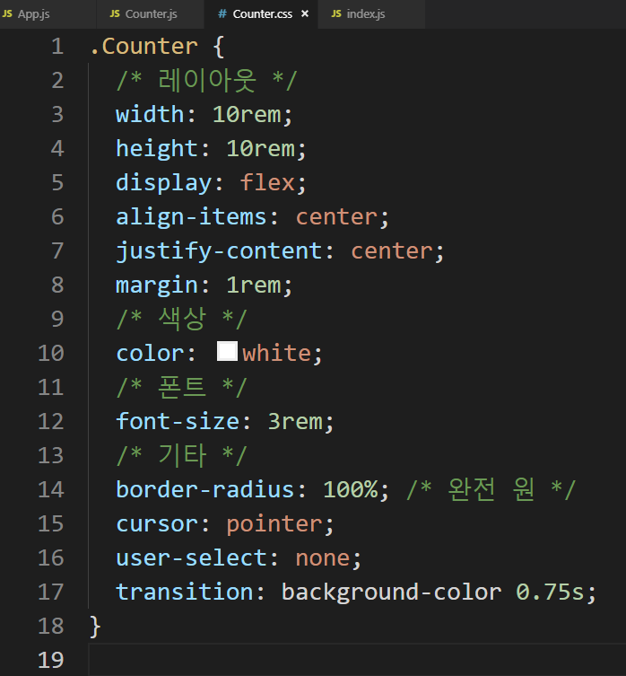
13.src/components/Counter.css작성

Slide 15
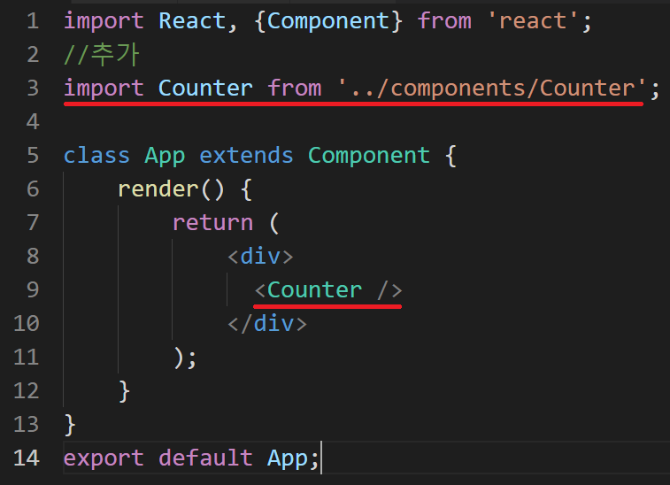
14.src/containers/App.js

Slide 16
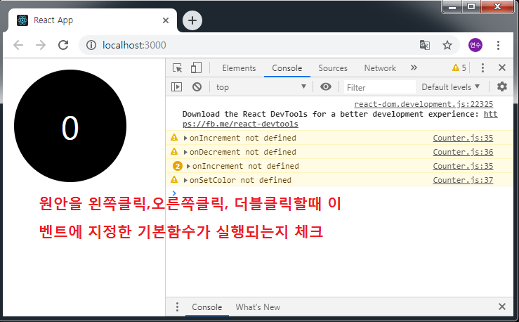
15.중간 점검 예제

Slide 17
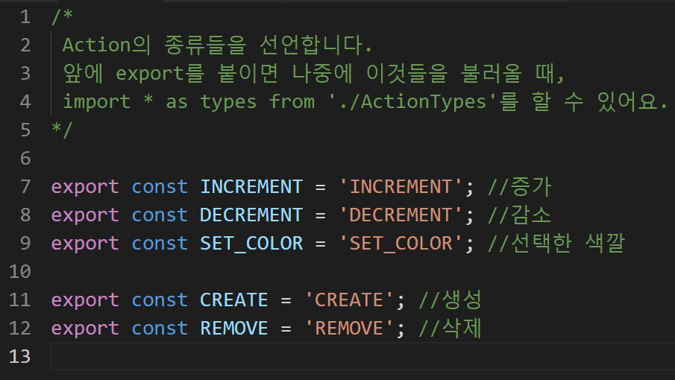
16.리덕스 작업(액션생성(대문자로 작성) src/actions/ActionTypes.js 작성
나중에 멀티카운터
작성시 필요하다.

Slide 18
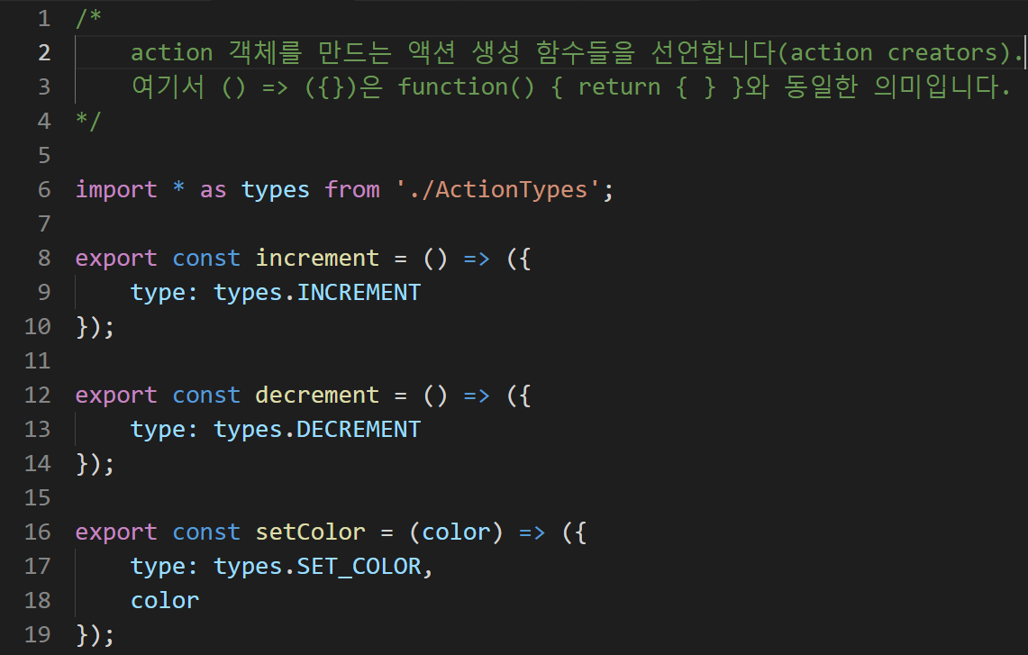
17.액션 생성 함수 작성 src/actions/index.js

Slide 19
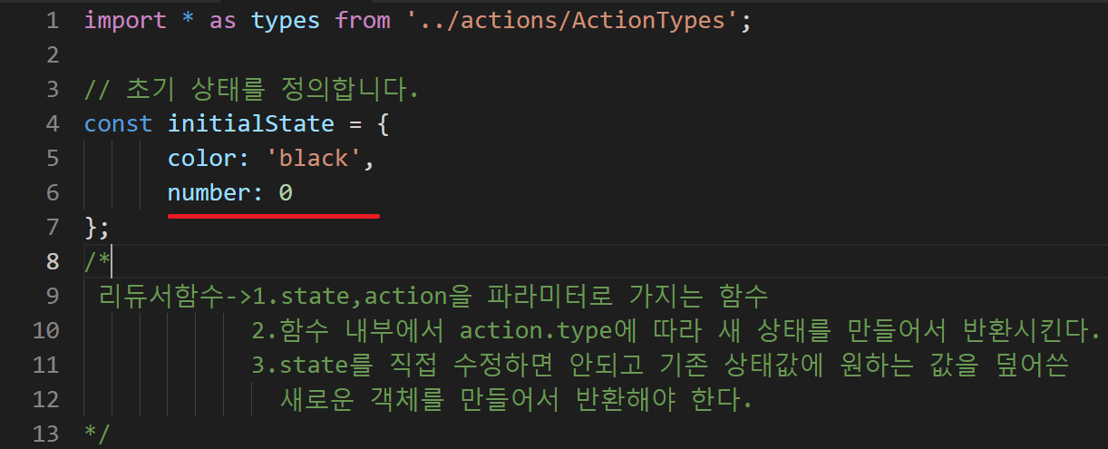
18.리듀서 생성(1) src/reducers/index.js

Slide 20
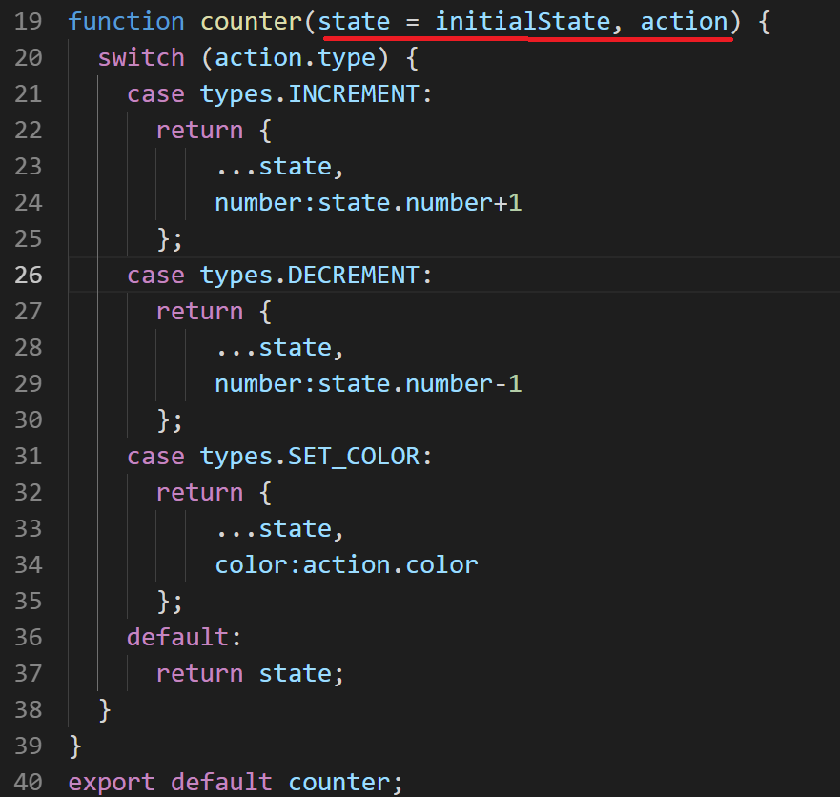
19.리듀서 생성(2) src/reducers/index.js

Slide 21
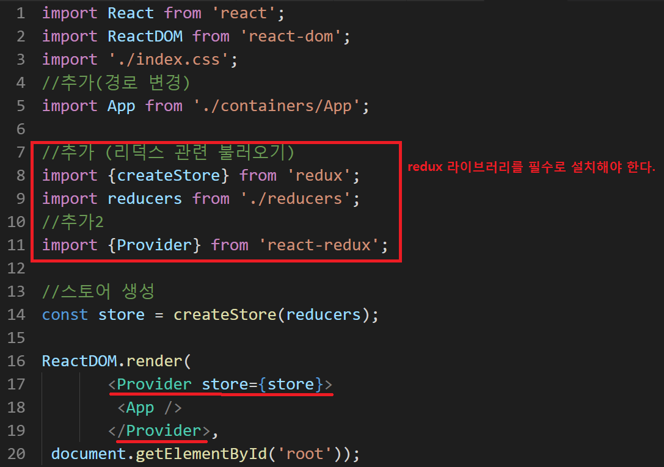
20.Store 생성

Slide 22
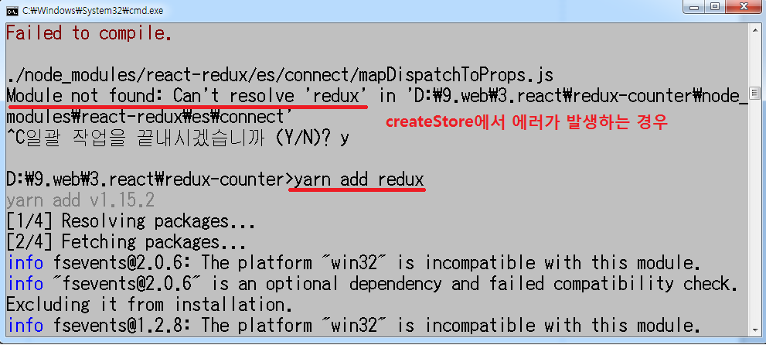
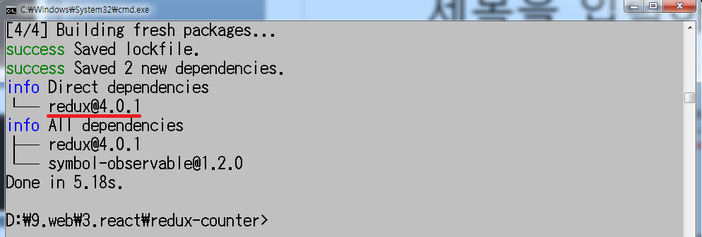
21.Redux 에러 문제 해결(redux 라이브러리 설치)

Slide 23
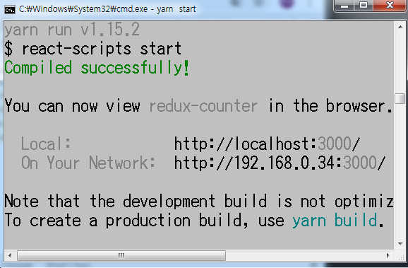
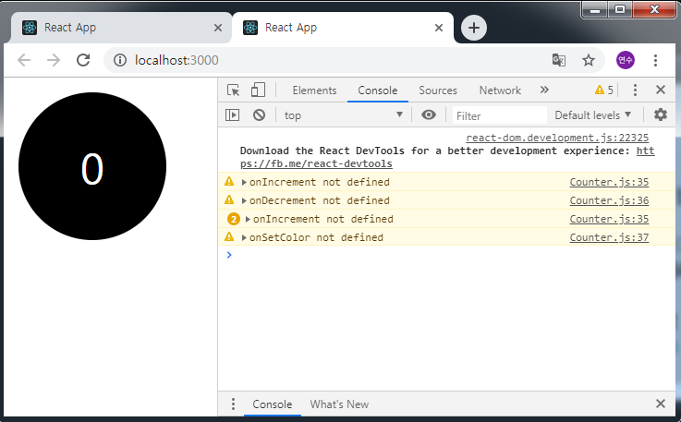
22.중간 점검 2(yarn start)

Slide 24
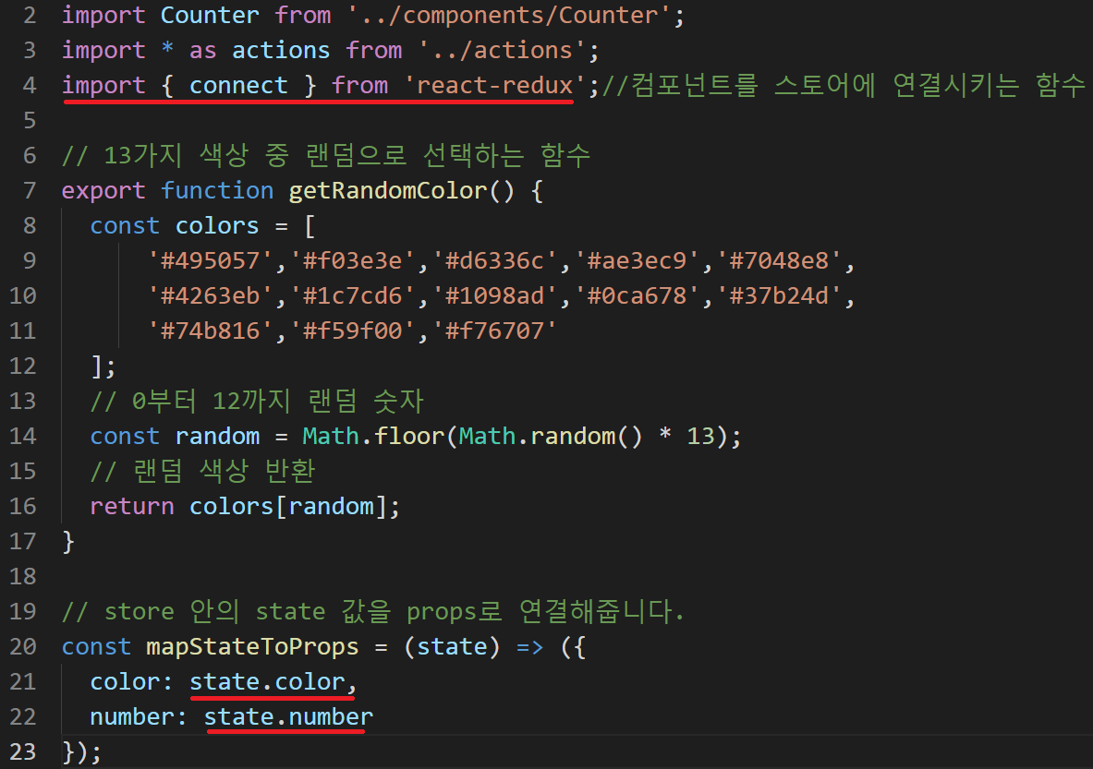
23.CounterContainer 컴포넌트생성(1)

Slide 25
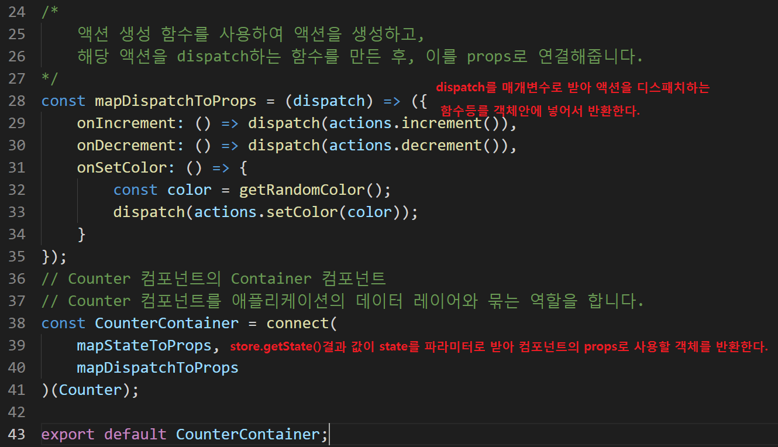
24.CounterContainer 컴포넌트생성(2)

Slide 26
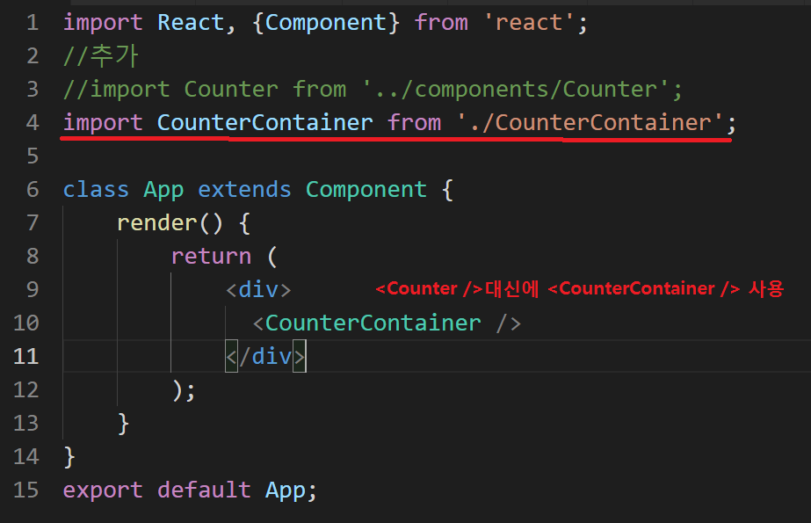
25.src/containers/App.js 수정

Slide 27
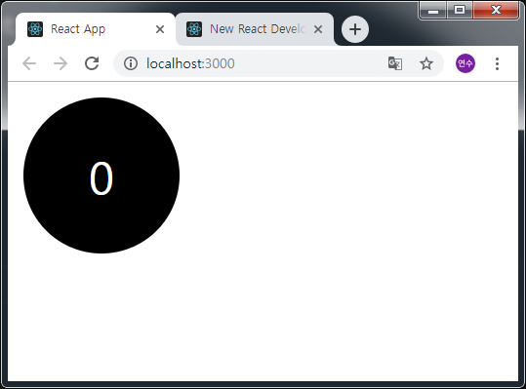
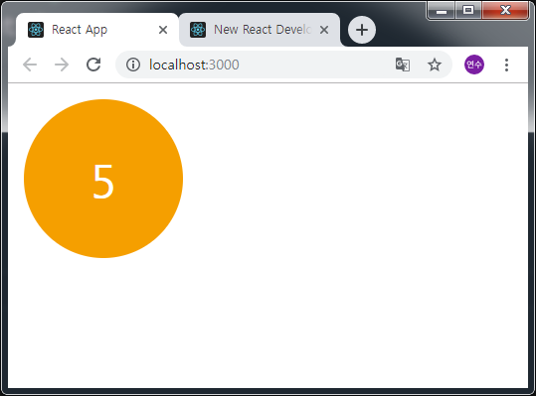
26.최종 결과
클릭하면 숫자가 증가,오른쪽
버튼 클릭하면 숫자가 감소
더블클릭하면 색상이 변경이 된다.

Slide 28
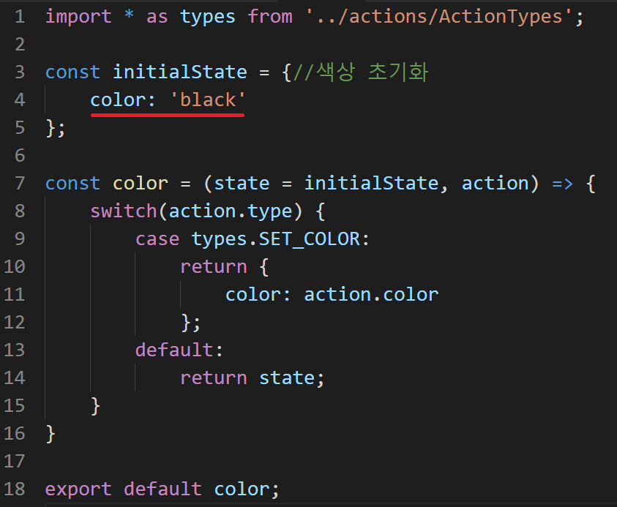
27.서브 리듀서 생성(루트 리듀서 작성) src/reducers/color.js
기존에 한 파일로 작성한 코드를
파일 두개로 분리,분리한 리듀서를
서브 리듀서라 한다.

Slide 29
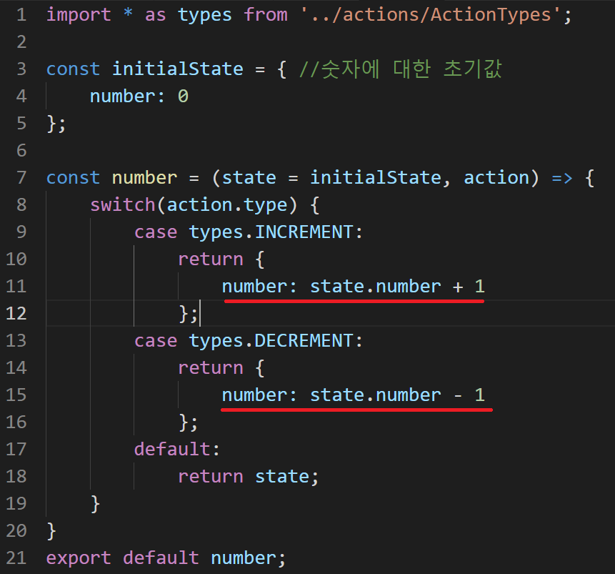
28.서브 리듀서 생성(루트 리듀서 작성) src/reducers/number.js

Slide 30
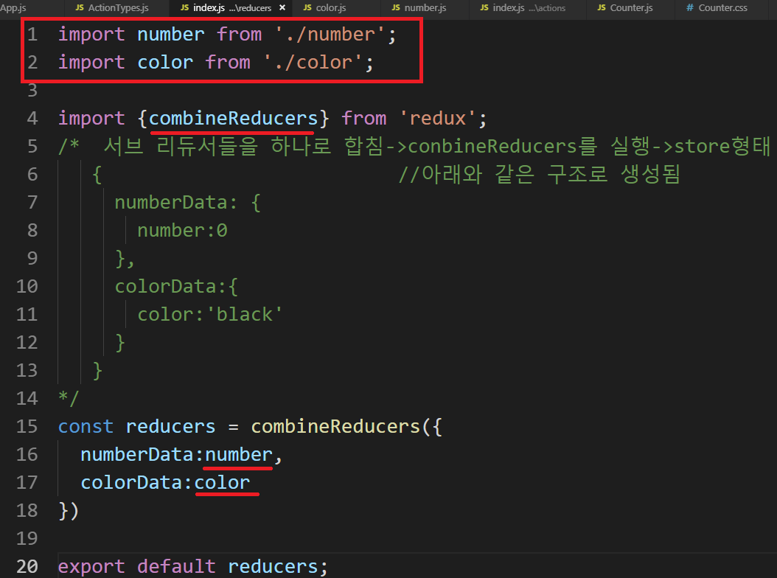
29.combineReducers

Slide 31
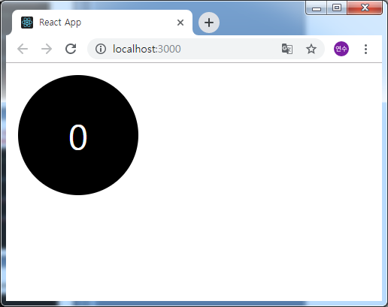
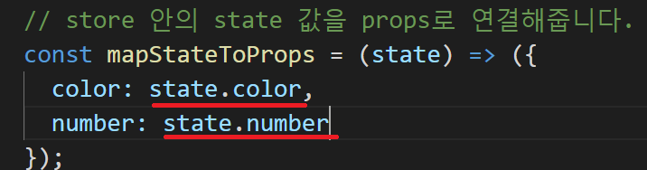
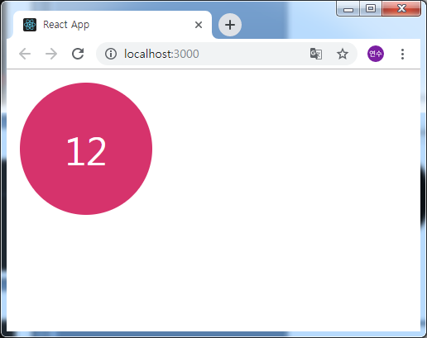
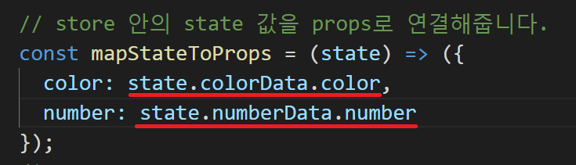
30.실행 오류 체크(src/containers/CounterContainer.js)
클릭해도 작동을
하지 않는다.
Store구조를 변경
소스변경

Slide 32
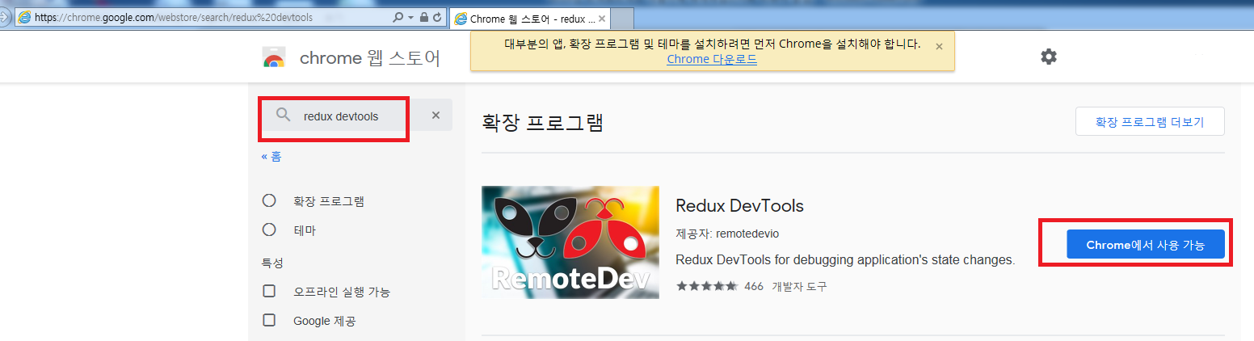
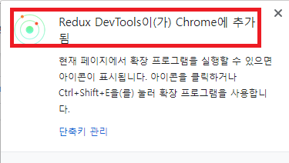
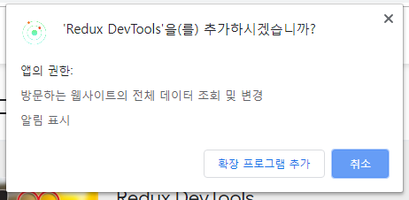
31.멀티 카운터 생성 (chrome.google.com/webstore에서 redux devtools검색)

Slide 33
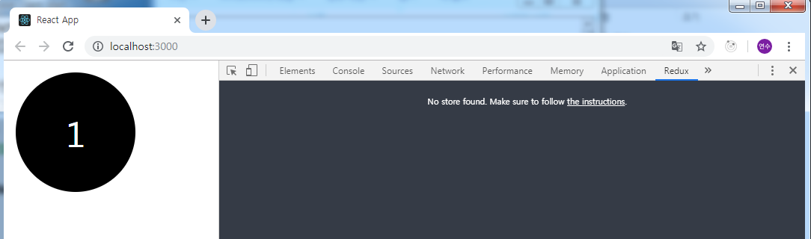
32.Chrome에서의 개발자도구설정(활성화 설정)
Src/index.js에서의 스토어생성 부분에 다음과 같은 활성화코딩 추가

Slide 34
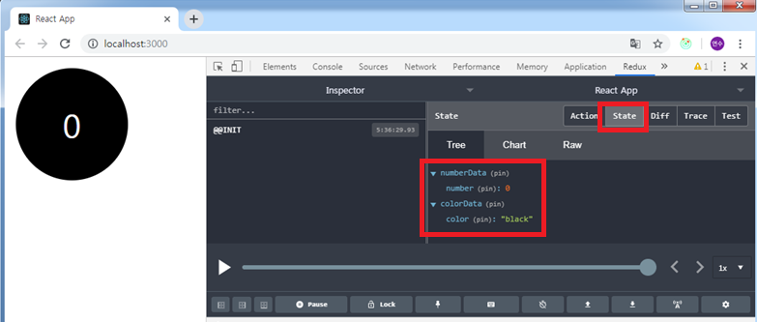
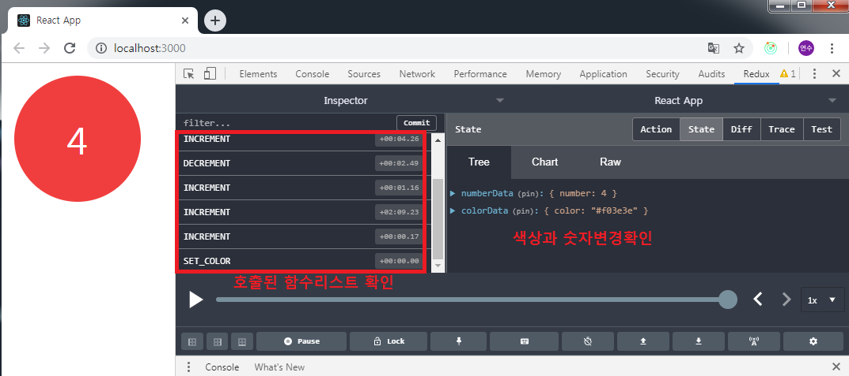
33.Redux탭 활성화 확인
초기화 설정확인

Slide 35
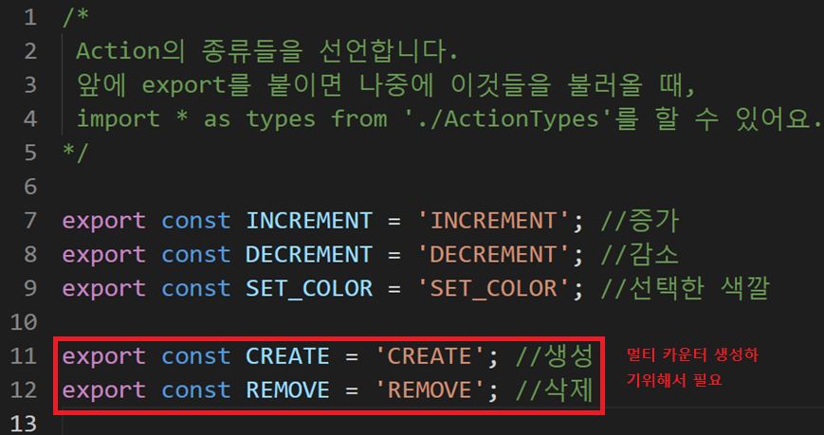
34.액션타입 수정(src/actions/ActionTypes 수정)

Slide 36
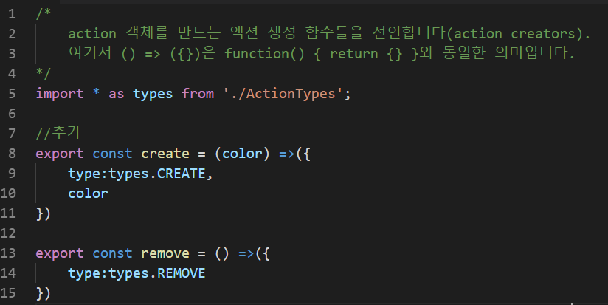
35.액션생성함수 수정(1) (src/actions/index.js)

Slide 37
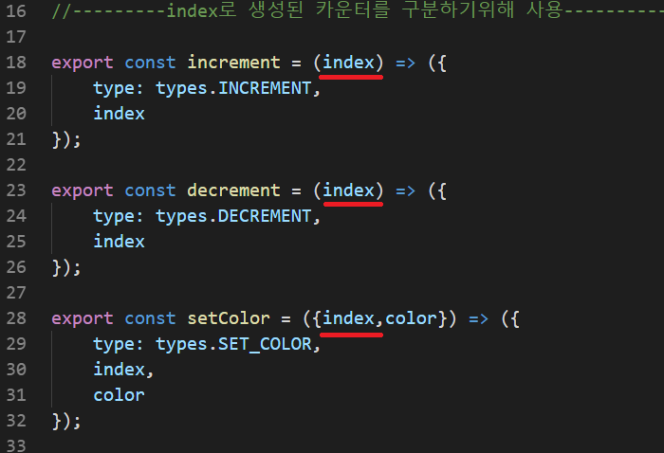
36.액션생성함수 수정(2) (src/actions/index.js)
맨 마지막 카운터를
삭제하기 때문에
Index값이 주어지지
않아도 된다.

Slide 38
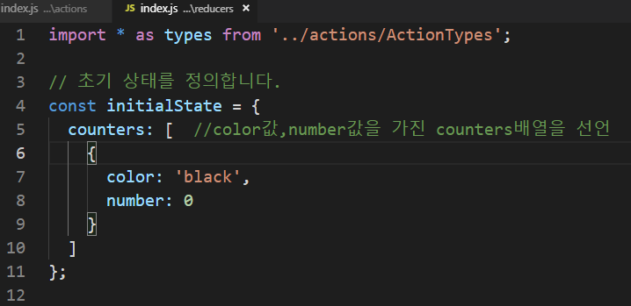
37.리듀서 수정(액션에 대한 함수추가 및 수정) src/reducers/index.js

Slide 39
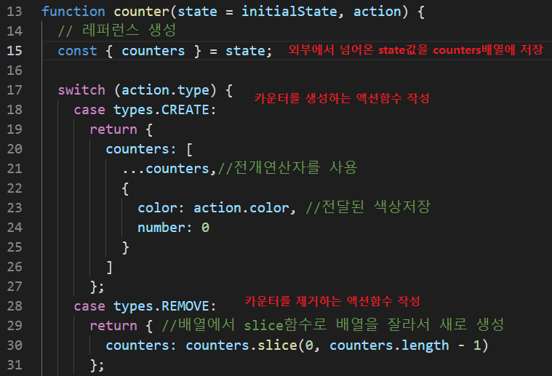
38.리듀서 수정(2) src/reducers/index.js

Slide 40
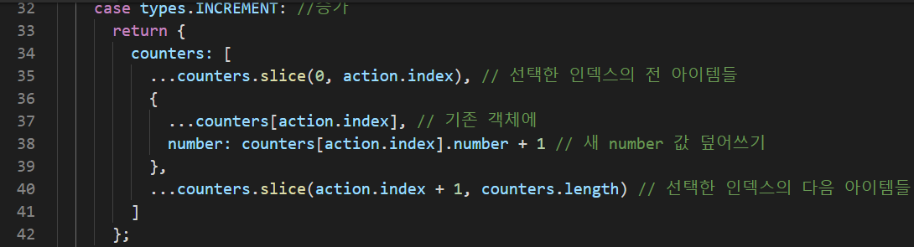
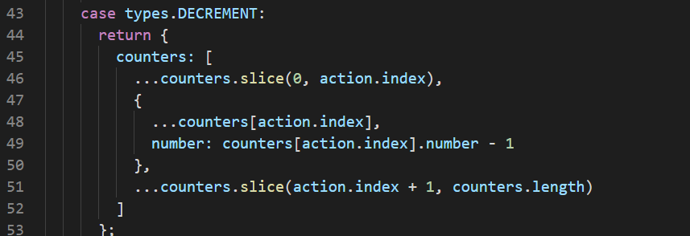
39.리듀서 수정(3) src/reducers/index.js

Slide 41
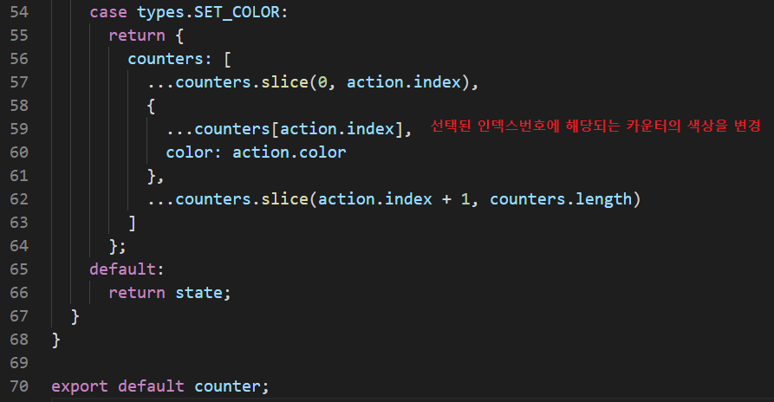
40.리듀서 수정(4) src/reducers/index.js

Slide 42
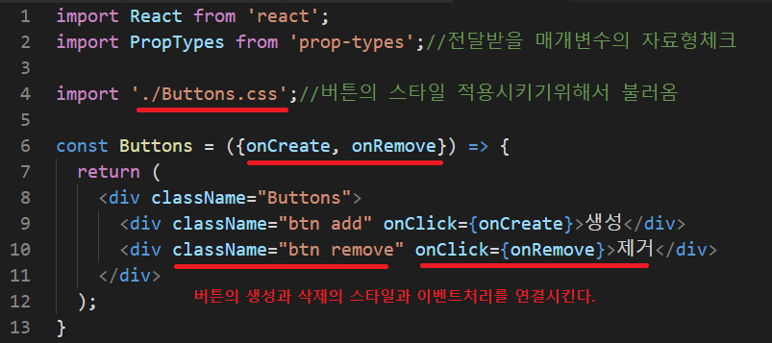
41.프리젠테이션 컴포넌트생성(생성,제거 버튼)

Slide 43
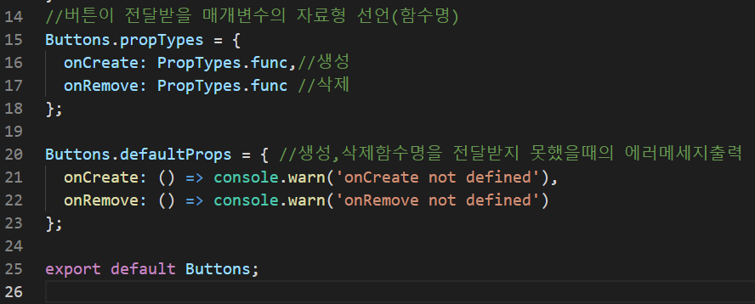
42.프리젠테이션 컴포넌트생성(생성,제거 버튼)(2)

Slide 44

43.Buttons.css 작성(1) (src/components/Buttons.css)

Slide 45

44.Buttons.css 작성(2) (src/components/Buttons.css)

Slide 46

45.여러 카운터를 랜더링(1) /src/components/CounterListjs

Slide 47

46.여러 카운터를 랜더링(2) /src/components/CounterListjs

Slide 48

47.스타일 적용 src/components/CounterList.css

Slide 49

48.Counter 컴포넌트의 수정(1) src/components/Counter.js

Slide 50


49.Counter 컴포넌트의 수정(2) src/components/Counter.js

Slide 51

50.컨테이너 컴포넌트(1) (src/containers/CounterListContainer.js(생성)

Slide 52

51.컨테이너 컴포넌트(2) (src/containers/CounterListContainer.js(생성)

Slide 53

52.색상함수 모듈 작성(중복배제) src/lib/getRandomColor.js

Slide 54

53.App 컴포넌트 수정전 src/containers/App.js

Slide 55

54.App 컴포넌트 수정후(1) src/containers/App.js

Slide 56

55.App 컴포넌트 수정후(2) src/containers/App.js

Slide 57

56.App 컴포넌트 수정후(3) src/containers/App.js

Slide 58

57.최종 결과 확인

